Slide 1
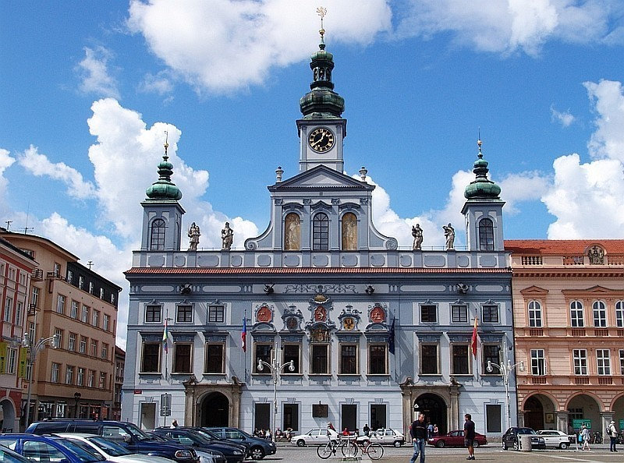
Odborná praxe
Odbor školství a tělovýchovy
Michaela Juhaňáková
26934

Slide 2
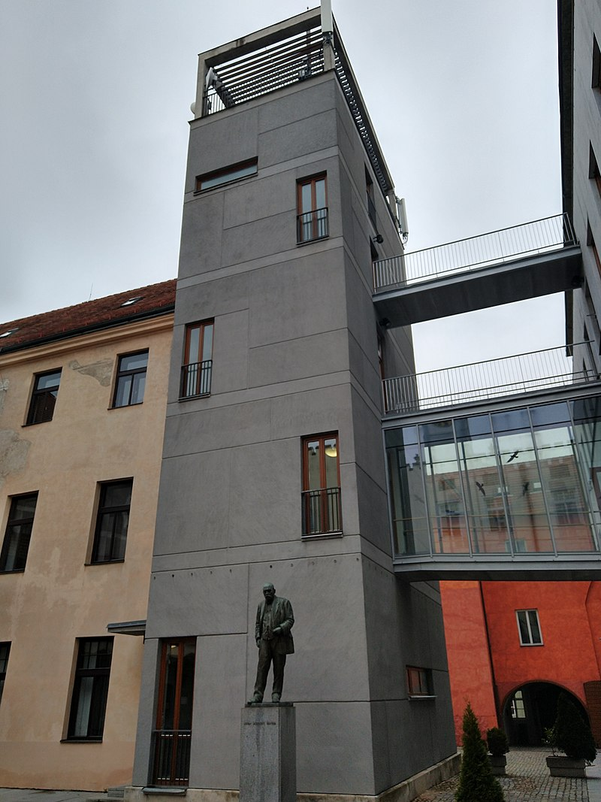
Odbor školství a tělovýchovy
Magistrát města České Budějovice
Sídlo: náměstí Přemysla Otakara II.
Počet zaměstnanců: 10 + 1
Hlavní činnosti:
  výkon státní správy a samosprávy v oblasti školství
  veškerá školská agenda města
  předškolní a základní povinné vzdělávání (MŠ, ZŠ, ZUŠ)
  správa veřejně přístupných sportovišť města
  agenda školních dotací v oblasti sportu a tělovýchovy, volnočasových aktivit dětí a mládeže

Slide 3
Náplň a průběh praxe
Personální management
Finanční účetnictví
Konkursní řízení
Zápisy z porad OŠT
Kontrola docházky zaměstnanců OŠT
Porady s řediteli ZŠ a MŠ
Zpracování personálních dokumentů (odměny ředitelům ZŠ a MŠ)
Předepisované platební poukazy (adaptační třídy, dotační program)
Kontrola účetních závěrek (ZŠ a ŠJ)
Kontrola odpisových plánů, běžný a kapitálový výdaj pro rok 2023
Kontrola výkazů (P1-04, M3A)
Kontrola inventarizace majetku ZŠ

Slide 4
Náplň a průběh praxe
Finance podniku
Marketing
Rozpočtové opatření (investiční odbor, adaptační třídy)
Sportovní dotace dětí a mládeže (1-12/22)
Korespondence se ZŠ (státní prostředky 2023)
Kontrola čerpání rezervního fondu a fondů investic
Položkový rozpočet (smlouva č.1, dotace sport č. 3)
Vzpomínková akce Olgy Havlové
Tvorba a rozeslání pozvánek
Objednávka zvukaře, cateringu, květin
„Píseň pro Olgu“ v podání žáků ZŠ
Tvorba žádosti o přepravu výstavy
Schůzky s vedoucím marketingu a komunikace

Slide 5

Náplň a průběh praxe
Strategické řízení
Administrativní a odborné činnosti
Účast na jednání Zastupitelstva města Českých Budějovic
Práce se spisovou službou EZOP
Archivace mzdových listů (ZŠ, MŠ a ŠJ)
Příprava materiálů do RM, ZM, kolegia
Kontrola spádovosti ZŠ dle Obecně závazné vyhlášky
Generování přihlášek k zápisu do ZŠ a MŠ
Korespondence se starosty okolních obcí (spádové obvody)
Zpracování stížnosti na ZŠ

Slide 6
Zhodnocení a přínos praxe
Velmi kladně
Milý a ochotný kolektiv
Komunikační dovednosti
Samostatnost, odpovědnost
Znalost nových PC programů (EZOP, IKOS, GINIS)
Základní orientace v odborných činnostech OŠT

Slide 7
Děkuji za pozornost

